Slide 1
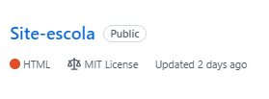
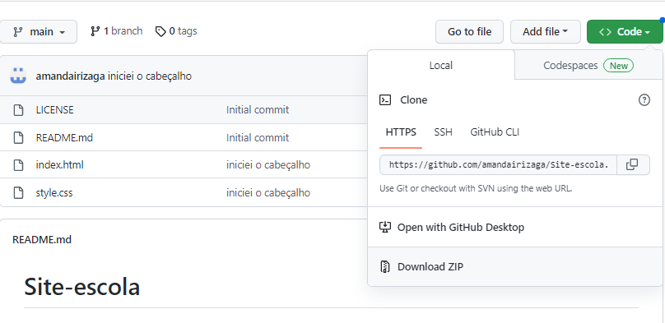
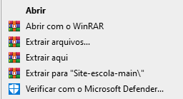
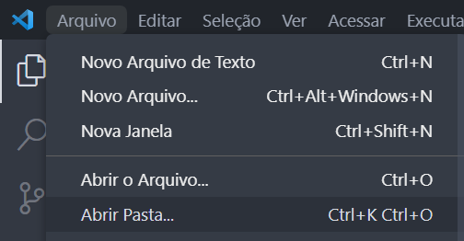
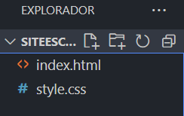
Início de toda aula:
Abram suas contas
no github.com.
Entrem no repositório.
Façam o download dele como um arquivo
zip.
Descompactem o arquivo como uma pasta.
Abram ele no VSCode em “abrir pasta”.

Slide 2
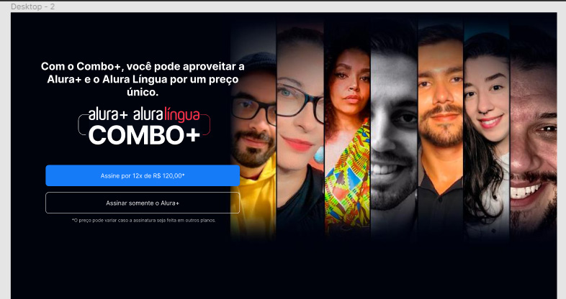
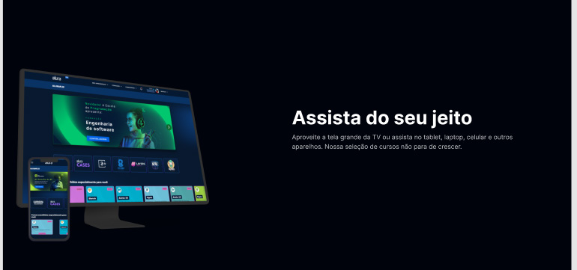
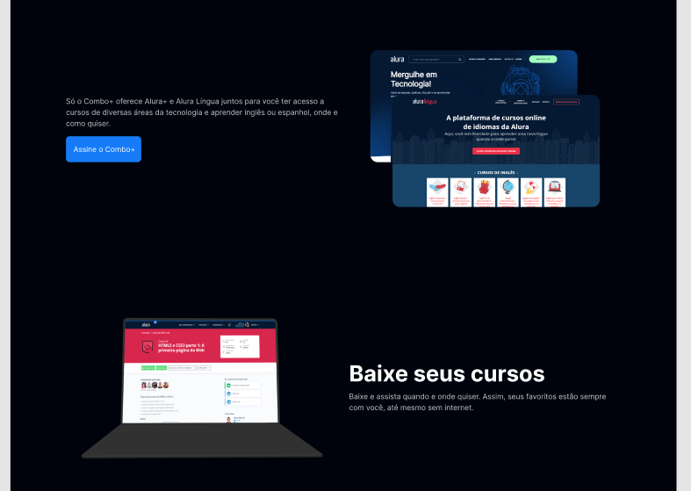
https://github.com/Ruan-Sanj1:
Acessem o meu perfil no GitHub.
Abram o “Links Matemática II”.
Abram o link do figma “streaming”.
Nesse site temos o protótipo de um site de streaming dividido em 3 secções:
1- Início e assinatura.
2- Benefícios.
3- Rodapé.

Slide 3
Modificações FIGMA:
O que está escrito nos textos.
Mudem qual é a cor do texto principal, e a cor do texto secundário.

Slide 4

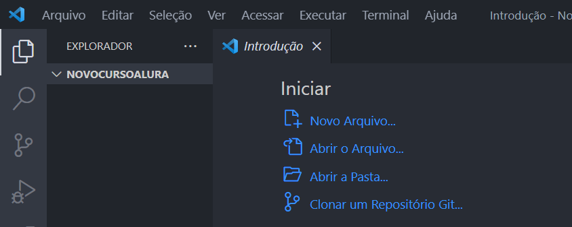
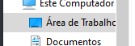
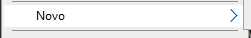

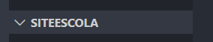
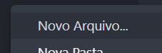
VSCode:
Pra começar a criar os nossos projetos, vamos abrir o Visual Studio Code.
Aqui vamos colocar pra abrir a pasta e criar uma pasta a área de trabalho.
Criem uma pasta com o nome do projeto.
Clicamos com o botão direito no nome da pasta e criamos um novo arquivo.

Slide 5
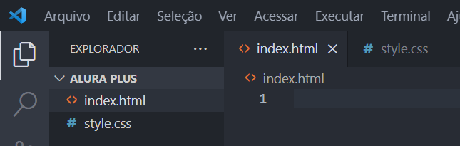
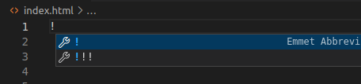
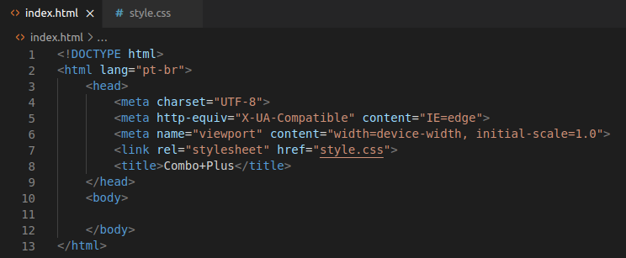
Html e CSS:
Criem os dois arquivos.
Vamos digitar “!” e dar um ENTER.
Modificar a linguagem.
O <title>.
E vamos também
relacionar o CSS à
nossa página.

Slide 6
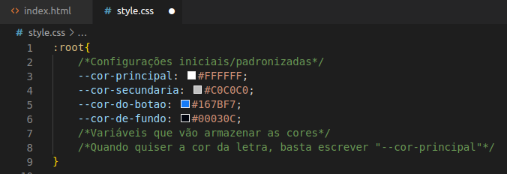


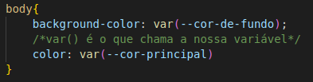
Variáveis:
Vamos criar 4 variáveis
pra começar.
Vamos usar uma delas no nosso “body”,
pra definir a cor do fundo.
Vamos também criar um <h1> no nosso index.html.
E mudar a cor dele usando outra variável.

Slide 7
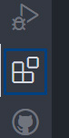
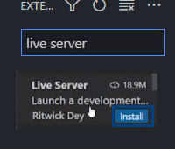
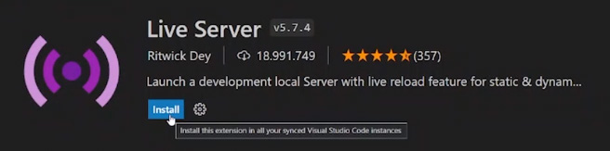
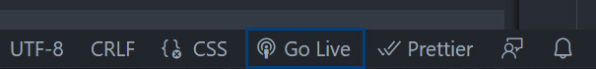
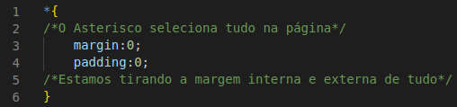
Testes:
Pra ficar mais fácil de fazer os
testes, adicionem um plug-in.
Vai ser o Live Server.
Daí quando a gente precisar
ele vai estar lá em baixo como
“Go Live”.
Vamos também tirar as
configs de base do site.

Slide 8
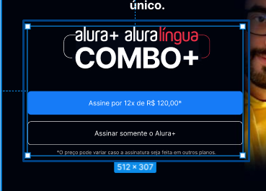
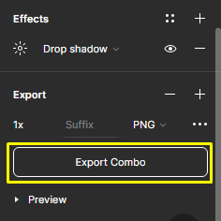
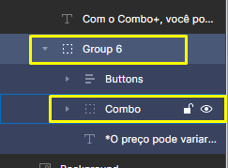
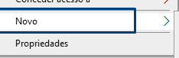
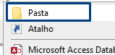


Salvando imagens:
Vamos salvar as imagens do FIGMA.
Selecionamos essa imagem.
Vamos na esquerda procurar por
“Grupo 6”.
Vamos salvar o “combo”.
Vamos colocar em uma nova pasta.
Com o nome “img”.

Slide 9
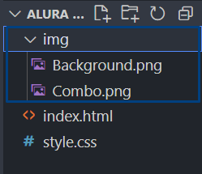

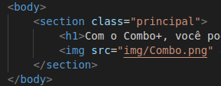

Imagens do site:
Façam o mesmo com a outra imagem.
Agora vamos colocar a
imagem em baixo do nosso
título.
E criar uma nova secção.
CSS:

Slide 10


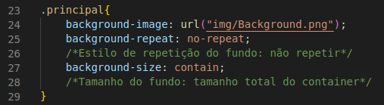
Duas classes?
Vamos adicionar uma nova
classe na nossa secção
principal. Pra isso só
precisamos dar um espaço.
Pra arrumar a altura da nossa imagem, vamor usar essa nova classe.
Essa classe vai servir pra tornar os elementos com o tamanho da tela.

Slide 11
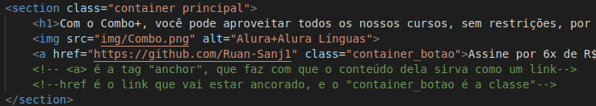
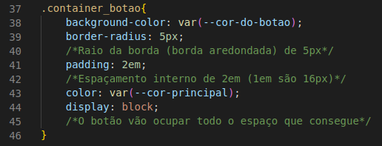
Botão:
Vamos iniciar criando o nosso botão.
Nele vamos ter um link, e dentro da tag <a> o que vai estar escrito no botão.
Agora podemos arrumar as
propriedades do nosso botão.
Mas como fazer ele ocupar o espaço certo?

Slide 12
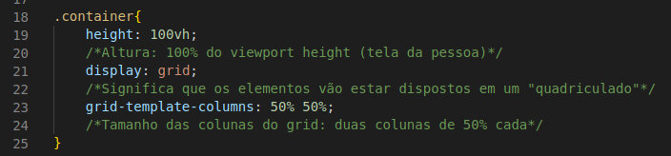
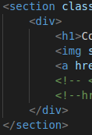
Sem gambiarra...
O jeito certo de
resolver é separar em
um quadriculado.
Pra início vamos colocar duas colunas de mesmo tamanho.
A página fica estranha pois cada <tag> funciona como
um elemento.
Vamos juntar vários elementos em uma mesma divisão
então.

Slide 13
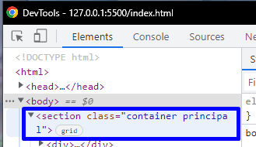
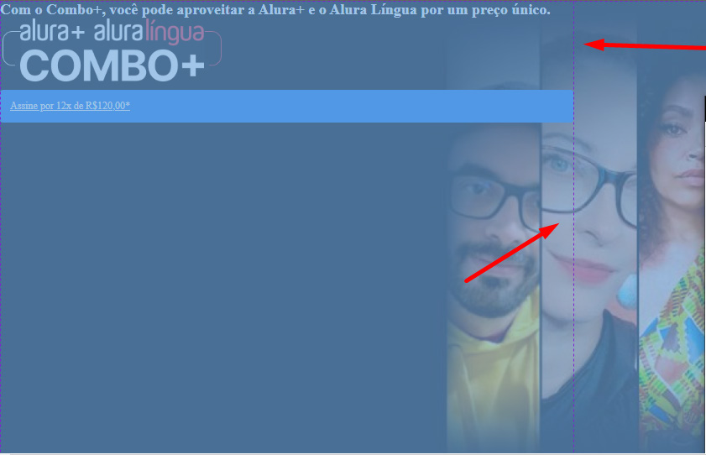
Zona de testes F12:
Vão na página de vocês e apertem F12.
Aqui é a zona de testes.
Coloquem o mouse sobre
onde diz “section”.
Ali vemos claramente a
nossa divisão.

Slide 14
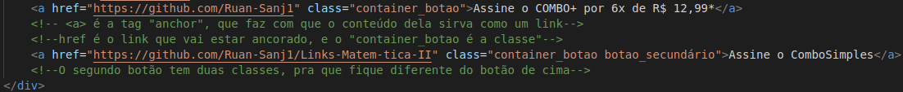
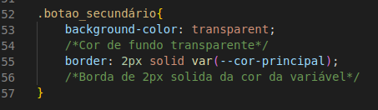
Segundo botão:
Vamos adicionar agora o segundo botão.
Criar as propriedades dele.
E adicionar o aviso que fica em baixo dos botões.

Slide 15
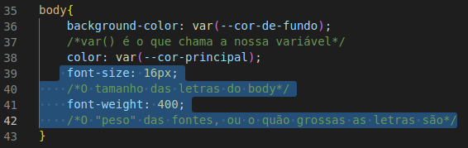

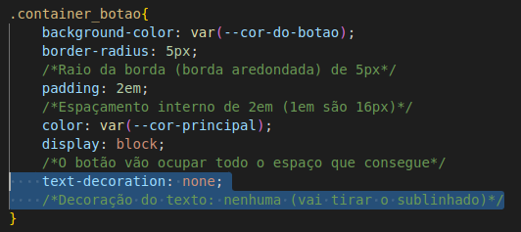
Letras:
Vamos ajeitar os textos:
Começamos com o tamanho
das letras.
Agora colocamos o aviso em letras menores.
Colocamos a cor.
E tiramos o sublinhado que
temos no segundo botão.

Slide 16



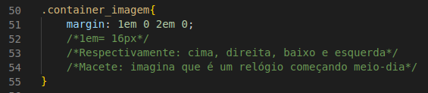
Detalhes:
Vamos adicionar uma classe ao nosso título.
Vamos também ajeitar o tamanho e
grossura desse primeiro parágrafo.
Agora vamos adicionar uma classe
na imagem.
E dar um “respiro” pra ela.
16px pra cima.
32px pra baixo.

Slide 17
Teste:
Texto

